Slide 1
第九章 假设检验
统计推断的另一类重要问题
（判断）
总体参数的假设检验
分布的假设检验

Slide 2
第一节 假设检验的概念
例1.某厂有一批产品,
按国家规定标准,次品率不得超过4％才能出厂.
现从中任取100件进行检验(每次取1件,取后放回),
发现有4件次品,
问该批产品能否出厂？
（次品率p ≤ 4% ？）
首先 假设该批产品的次品率p ≤ 4%，
然后 利用抽样的结果来判断这一假设是否成立。

Slide 3
例2 某厂生产的一种钢筋，其抗断强度一直服从正态分布，
今换一批材料生产，问其抗断强度是否仍服从正态分布？
如何根据抽样的结果，判断：
总体X的分布函数F(x)是否等于给定的函数F₀(x)。

Slide 4
上述例子所代表的问题是很广泛的，
它们的共同特点是：
先对总体的参数或总体的分布形式作某种假设H₀，
然后由抽样结果推断假设H₀是否成立。
在数理统计学中，称检验假设H₀的方法为假设检验。
例1是对总体参数的假设进行判断，
这类问题称为参数的假设检验;
例2是对总体分布形式的假设进行判断，
这类问题称为分布的假设检验。

Slide 5
参数假设检验
单参数
大班平均成绩80 ？（总体参数μ ）
真的吗，检验一下！
假设全班平均成绩80 （假设μ=80）
取20个学生，平均成绩70
取20个学生，平均成绩81
检验（实际推断原理）
平均成绩不是80
平均成绩是80

Slide 6
2. 检验假设的理论依据
实际推断原理:
小概率事件在一次试验中是不可能发生的.
（一次抽样）

Slide 7
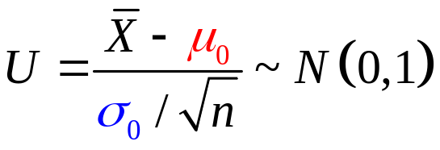
第二节 正态总体均值和方差的假设检验
一. σ²已知,均值μ的双边检验
1. σ²= σ²
已知
0
第一步 提出假设 H₀: μ=μ₀(原假设);
H₁: μ≠μ₀(备选假设).
在H₀为真时,
第二步 构建检验统计量

Slide 8
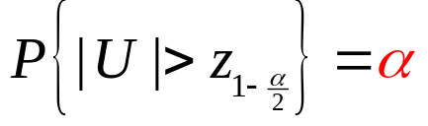
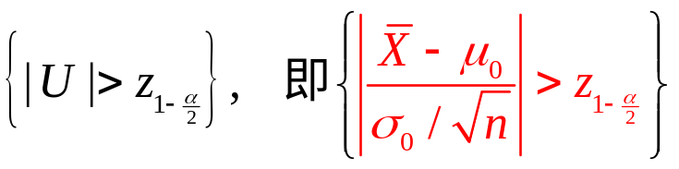
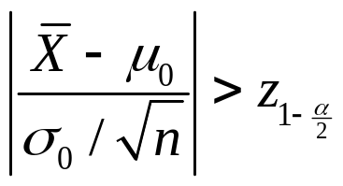
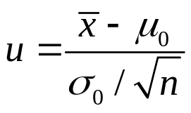
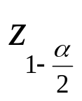
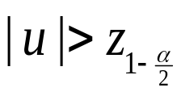
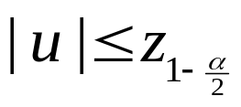
第三步 确定检验水平α和拒绝域
对于给定的检验水平α，
ϕ(x)
则
是小概率事件
α/2
α/2
从而,拒绝域
z_{α/2}
-z_{α/2}
x
(-z_{1-α/2})
(z_{1-α/2})
第四步 由样本提供的信息计算 的值,
查N(0,1)表得
若 , 则拒绝原假设H₀(H₀伪)，接受 H₁
若 , 则接受原假设H₀(H₀真)
第五步 结论
Notes:
𝑋 ̅>µ0或𝑋 ̅<µ0

Slide 9
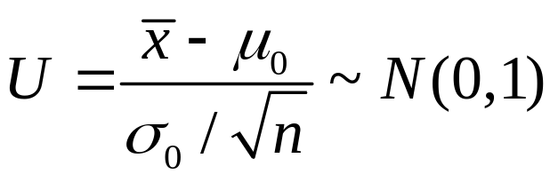
例1根据大量调查得知,
我国健康成年男子的脉搏平均为72次/分,标准差为6.4次/分,
现从某体院男生中,随机抽出25人,测得平均脉搏为68.6次/分.
根据经验脉搏X服从正态分布.
1.如果标准差不变,试问该体院男生的脉搏与一般健康成年男子的脉搏有无差异?
2.并求出体院男生脉搏的置信区间(α=0.05).
1. 解：在已知σ=6.4的情况下，
第一步 假设H₀:μ=72,
H₁:μ≠72,
第二步 统计量

Slide 10
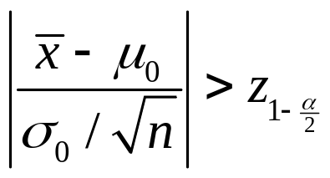

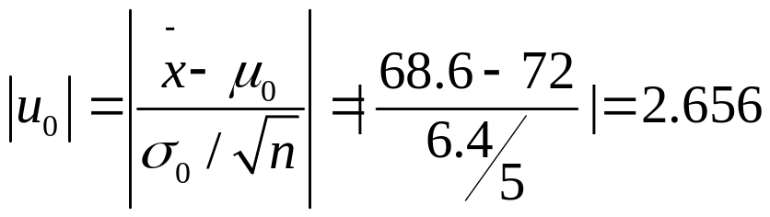
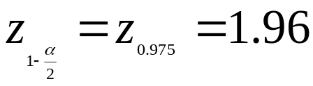
第三步 确定拒绝域
ϕ(x)
第四步 现在n=25, =68.6,
α/2
α/2
x
z_{α/2}
-z_{α/2}
(-z_{1-α/2})
(z_{1-α/2})
对于α=0.05，查标准正态分布表得
因为|u₀|=2.656>1.96，故拒绝H₀.
结论:
该体院男生的脉搏与一般健康成年男子的脉搏存在差异。

Slide 11
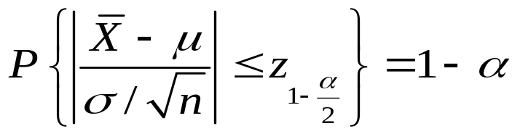
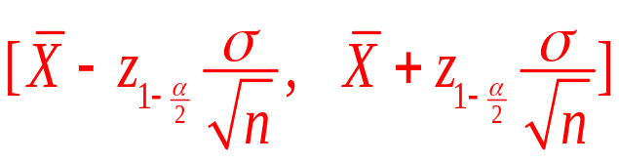
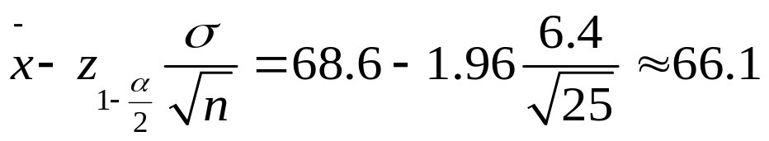
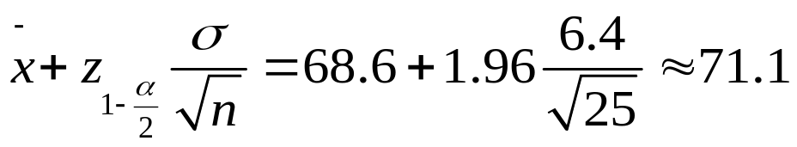
2.
为μ的置信度为(1-α)的置信区间
ϕ(x)
1-α
x
z_{α/2}
-z_{α/2}
(-z_{1-α/2})
(z_{1-α/2})
所以，该体院男生脉搏的95%的置信区间为
[66.1 , 71.1]

Slide 12
例2 某糖厂有一台自动打包机打包, 额定标准每包质量为100kg.
设包质量服从正态分布,且根据以往经验, 其方差σ²＝(0.4)².
某天开工后, 为检查打包机工作情况, 随机地抽取9包,称得质量(单位：kg)如下：
99 98.5 102.5 101 98 99 102 102.1 100.5
问这天打包机工作是否正常？
(α₁=0.05,α₂=0.01)

Slide 13
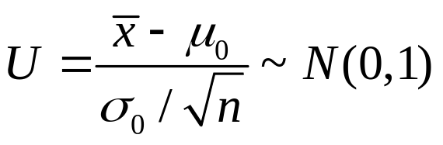
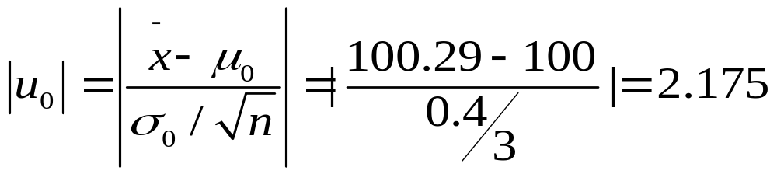
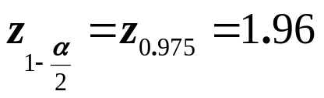
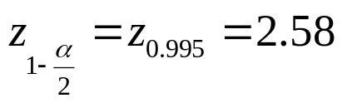
解：此例是在已知σ²=(0.4)²的情况下，
第一步 假设 H₀: μ=100,
H₁:μ≠100
第二步 统计量
第三步 现在n=9, =100.29,
(1)对于α=0.05，查表得
因为|u₀|=2.172>1.96，故拒绝H₀. 工作不正常
(2)对于α=0.01，查表得
因为|u₀|=2.172<2.58，故接受H₀. 工作正常
Notes:
α越大，1-α/2越小，z(1-α/2)越小，|u₀|>z(1-α/2)越可能成立，即越可能落在拒绝域。

Slide 14
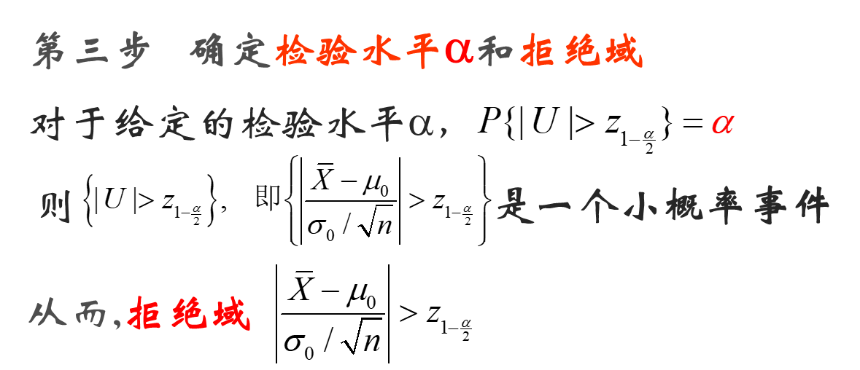
注：假设检验过程中的两类错误(判断失误)
(1)当判断H₀伪（拒绝H₀ ）时，实际情况H₀真
⎯此为第一类错误(弃真) (概率小于或等于α)
(2)当判断H₀真（接受H₀ ）时，实际情况H₀伪
⎯此为第二类错误(纳伪) (概率为β)

Slide 15
当样本容量n固定时，
犯两类错误的概率大小是相互制约的，
即减小其中一个，另一个往往会增大。
通常的实际做法是：
设置检验水平α来限制第一类错误（根据具体情况），
再尽量减小第二类错误。(增大样本容量n)
Notes:
显著性水平

Slide 16
在实际问题中，
如何给定检验水平α，应根据具体情况而定.
(1)当拒绝一个属真的假设, 即犯第一类错误
后果非常严重时，
应将α取得小一些，如α=0.01, α =0.005
例如，
在雷达预警系统中，
漏报敌人飞行器入侵是十分严重的错误，
这时α就要选的小一些.
尽可能不拒绝
Notes:
尽可能不拒绝，落在拒绝域的可能性小，即取较小的检验水平

Slide 17
(2)当 “取伪”会引起严重后果时，
可将α取得适当大一些，如α=0.05, 0.10等。
例如:
在判别药品合格与否时，取伪的危害性很大，
这时α便要选的大一些，
虽然引起经济上的损失可能大一些，但危及生命的可能性便减小了。
尽可能拒绝
Notes:
尽可能拒绝，落在拒绝域的可能性大，取较大的检验水平

Slide 18

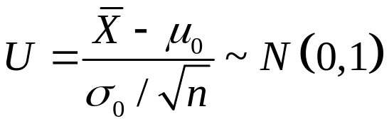
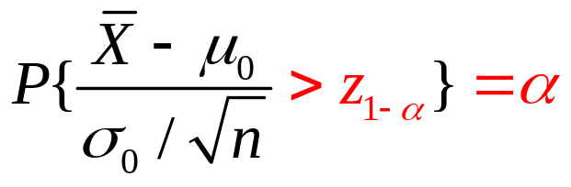
2. σ²已知. 右边检验
此时样本信息显示 > μ₀
第一步 提出假设 H₀: μ=μ₀(原假设);
H₁: μ>μ₀(备选假设).
第二步 构建检验统计量
ϕ(x)
α
z_{1-α}
x
第三步 确定拒绝域

Slide 19
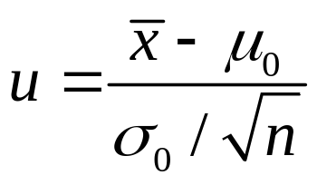
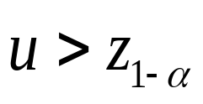
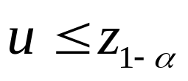
第四步 由样本提供的信息计算出 的值,
若 则拒绝原假设(H₀伪)，
接受H₁ ;
若 则接受原假设(H₀真)
第五步 给出结论

Slide 20

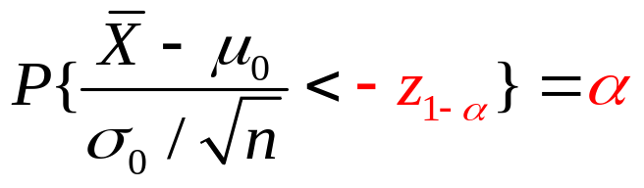
3.已知 σ². 左边检验
此时样本信息显示 < μ₀
第一步 提出假设 H₀: μ=μ₀(原假设);
H₁: μ<μ₀(备选假设).
ϕ(x)
第二步 构建检验统计量
α
z_{α}
x
(-z_{1-α})
第三步 确定拒绝域

Slide 21

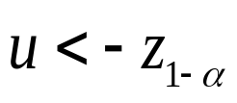
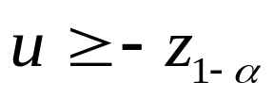
第四步 由样本提供的信息计算出 的值,
若 , 则拒绝原假设(H₀伪)
，接受H₁ ;
若 , 则接受原假设(H₀真)
第五步 给出结论

Slide 22
例1 某厂生产的一种铜丝, 它的主要质量指标是折断力大小.
根据以往资料分析, 可以认为折断力X服从正态分布, 且数学期望570(N),标准差是σ＝8(N).
今换了原材料新生产一批铜丝, 并从中抽出10个样品, 测得折断力(单位：N)为：
578 572 568 570 572
570 570 572 596 584
从性能上看, 估计折断力的方差不会发生变化,问这批铜丝的折断力是否比以往生产的铜丝的折断力较大？(取α=0.05)

Slide 23
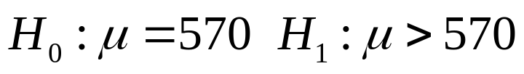
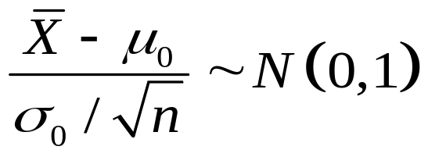
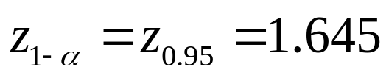
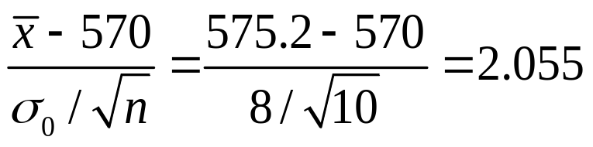
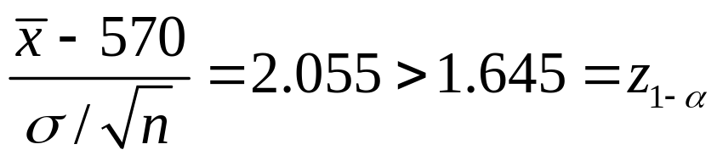
解：(1)假设
(2) 统计量
(3)当α=0.05时，查标准正态分布表得临界值
(4)
拒绝假设H₀ ，接受H₁.
(5) 新生产铜丝的折断力比以往生产的折断力要大.

Slide 24


例1 已知某零件的质量X~N(μ,σ²),由经验知μ=10g,
σ²=0.05.
技术改新后,抽取8个样品,测得质量(单位:g)为
9.8, 9.5, 10.1, 9.6, 10.2, 10.1, 9.8, 10.0,
若方差不变,问平均质量是否比10小？
(取α=0.05)
解 本例是一个左边检验问题,
检验假设：
在H₀为真的条件下
选取统计量

Slide 25
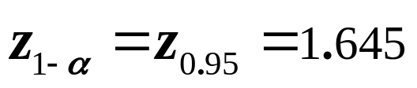
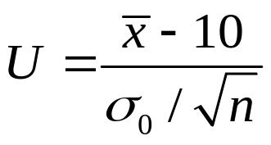
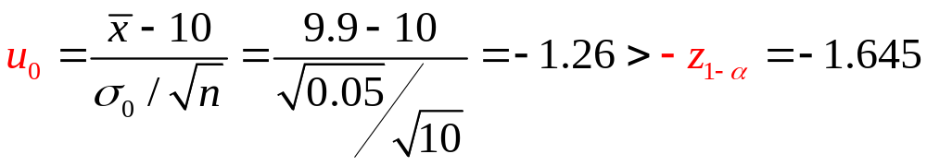

查标准正态分布表得
计算
的试验值并比较
故接受假设
若方差不变, 平均质量不比10小。
以上三种检验法由于都是使用U的分布，又名U检验法.

Slide 26
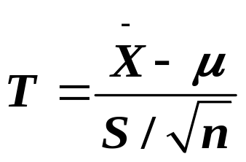
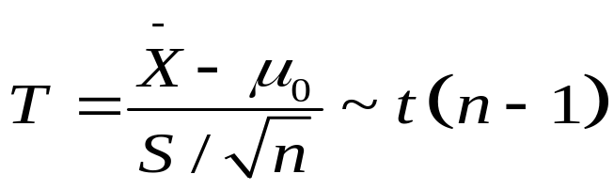
二. σ²未知时，均值μ的假设检验
1. 未知方差σ²，检验假设H₀: μ= μ₀
H₁: μ≠μ₀
由于σ²未知，这时U已不是统计量，
因此，我们用σ²的无偏估计量S²来代替σ²，
第一步 提出假设 H₀: μ=μ₀(原假设);
H₁: μ≠μ₀(备选假设).
第二步
为检验统计量。
所以在H₀为真时,

Slide 27
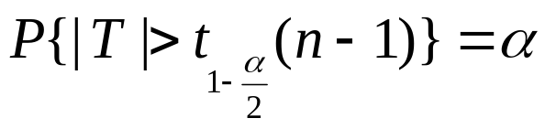
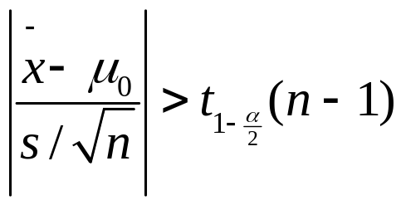
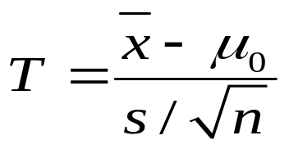
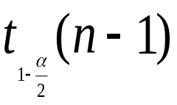
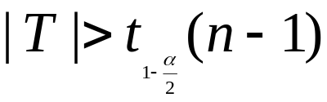
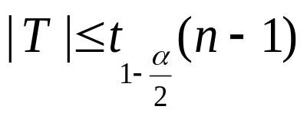
第三步
采用双边检验，对于给定的检验水平α，
从而, 拒绝域
第四步
由样本算出 , 然后与 相比较,
若 , 则拒绝假设H₀
接受H₁ ;
若 , 则接受假设H₀ .

Slide 28

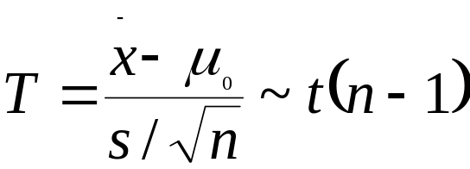
2. 未知方差σ²，检验假设 H₀:μ=μ₀; H₁:μ>μ₀
(事先算出样本值 ,才提这样的检验假设)
第一步 提出假设 H₀: μ=μ₀(原假设);
H₁: μ > μ₀(备选假设).
第二步
在H₀为真时,
选取检验用的统计量

Slide 29

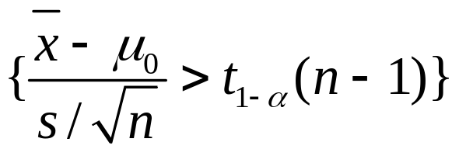
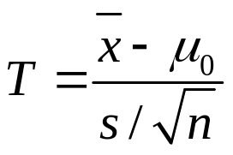


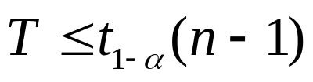
第三步
采用右边检验，
对于给定的检验水平α，
即得拒绝域
第四步
由样本值算出
然后与
相比较:
若
则拒绝假设H₀,接受H₁ ;
若
则接受假设H₀.

Slide 30
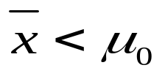




3. 未知方差σ²
检验假设 H₀:μ=μ₀; H₁:μ<μ₀
(事先算出样本值 ,才提这样的检验假设)
采用左边检验，对于给定的检验水平α
得拒绝域
由样本值算出
与
相比较,做出判断:
若
则拒绝假设H₀,接受H₁ ;
若
则接受假设H₀.

Slide 31
以上三种检验法均采用了t分布，
故又名t检验法.
通常总体的方差σ²是未知的，
所以用本法对均值μ进行检验具有更大的使用价值.

Slide 32
例1 在某砖厂生产的一批砖中，
随机地抽取6块进行抗断强度试验，测得结果如下:
(单位：kg/cm²)
32.56 29.66 31.64 30.00 31.87 31.03
设砖的抗断强度服从正态分布,
问这批砖的平均抗断强度是否为32.50(kg/cm²)?
取α=0.05.
解：(1)假设H₀: μ=32.50
H₁: μ≠32.50
(2) 对于给定的检验水平α，
从而, 拒绝域

Slide 33





(3)计算
当α=0.05时，查t分布表得
(4)比较|T|与
的大小。
现在
，故拒绝假设H₀
接受假设H₁
(5)结论：这批砖的平均抗断强度不是
32.50(kg/cm²)

Slide 34



三. (单个)正态总体方差的假设检验
χ²检验法
检验假设H₀:
H₁:
在H₀为真的条件下
, 选取统计量

Slide 35







因而检验步骤如下
(1) 提出检验假设H₀:
H₁:
(2) 选取统计量
(3) 给定水平α，
于是
则拒绝域

Slide 36



(4)根据样本值x₁, x₂, …, x_{n} ，计算
若 或 则拒绝假设H₀；
否则接受假设H₀ .
(5)结论.

Slide 37

例1 某厂生产螺钉,生产一直比较稳定,长期以来,螺钉的直径服从方差为σ²=0.0002(cm²)的正态分布.今从产品中随机抽取10只进行测量,得螺钉直径的数据(单位:cm)如下
  1.19 1.21 1.21 1.18 1.17
  1.20 1.20 1.17 1.19 1.18
问是否可以认为该厂生产的螺钉的直径的方差为0.0002(cm²)?(取α=0.05)
解: (1) 假设 H₀:σ²=0.0002
H₁: σ²≠0.0002
(2)统计量
(3)拒绝域

Slide 38






(4)由样本值得
故
查χ²分布表,得
现在
接受假设 H₀: σ²=0.0002

Slide 39





例2 设维尼纶纤度在正常生产条件下服从N(1.405,0.0482)，
某日抽取5根纤维，测得其纤度为：
1.32, 1.36, 1.55 , 1.44, 1.40
问这一天生产的维尼纶的纤度的方差是否正常？
(α=0.10)
解：
H₁: σ²≠0.048²
因
故
由α=0.10，查表得
因
所以拒绝H₀
即认为这一天生产的维尼纶的纤度方差不正常。

Slide 40


例3 在进行工艺改革时,一般若方差显著增大，可作相反方向的改革以减小方差,若方差变化不显著,可试行别的改革方案。
今进行某项工艺改革，加工23个活塞,测量其直径,计算S²=0.00066，
设已知改革前活塞直径方差为0.0004，问进一步改革的方向应如何(假定改革前后的活塞直径服从正态分布，α=0.05)？
解：要解决这个问题,先看改革后的直径方差是否不大于改革前的直径方差,即检验:
备选假设:

Slide 41


对α=0.05,自由度22,查分布表得
再由样本值计算得
因为36.3>33.92，拒绝σ²≤0.0004的假设，即认为改革后的活塞直径方差大于改革前，因此下一步改革应朝相反方向进行。

Slide 42






2.检验假设H₀:
H₁:
在H₀为真的条件下
, 选取统计量
给定水平α，
则拒绝域
根据样本值x₁, x₂, …, x_{n}算得χ²的值
若 ，则拒绝假设H₀；
否则接受假设H₀ .

Slide 43





3.检验假设H₀:
H₁:
在H₀为真的条件下
, 选取统计量
给定水平α，
则拒绝域
根据样本值x₁, x₂, …, x_{n}算得χ²的值
若 ，则拒绝假设H₀；
否则接受假设H₀ .

Slide 44

某厂生产了一批内径为20mm的铜管,设铜管内径X∼N(μ,σ²),随机抽取16根铜管,测得样本均值
mm,样本均方差s=0.92mm.
(1)求均值μ的置信度为90%的置信区间及其长度;
(2)问在水平α=0.05下,能否认为该批铜管合格？
(3)问在水平α=0.05下,能否认为该批铜管内径大于20mm？
(4)在水平α=0.05下,检验铜管内径的方差σ²与以往的(0.7)²有无显著差异？

Slide 45




假设检验与置信区间对照
原假设
H₀
备择假设
H₁
检验统计量及其在
H₀为真时的分布
接受域
μ =μ₀
μ ≠ μ₀
（σ ² 已知)
待估参数
枢轴量及其分布
置信区间
μ
（σ ² 已知)

Slide 46




原假设
H₀
备择假设
H₁
检验统计量及其在
H₀为真时的分布
接受域
μ = μ ₀
μ ≠ μ ₀
（σ ²未知）
待估参数
枢轴量及其分布
置信区间
μ
（σ ²未知）

Slide 47




原假设
H₀
备择假设
H₁
检验统计量及其在
H₀为真时的分布
接受域
σ ²=σ ₀²
σ ²≠σ ₀²
(μ未知)
待估参数
枢轴量及其分布
置信区间
σ ²
(μ未知)

